Slide 1
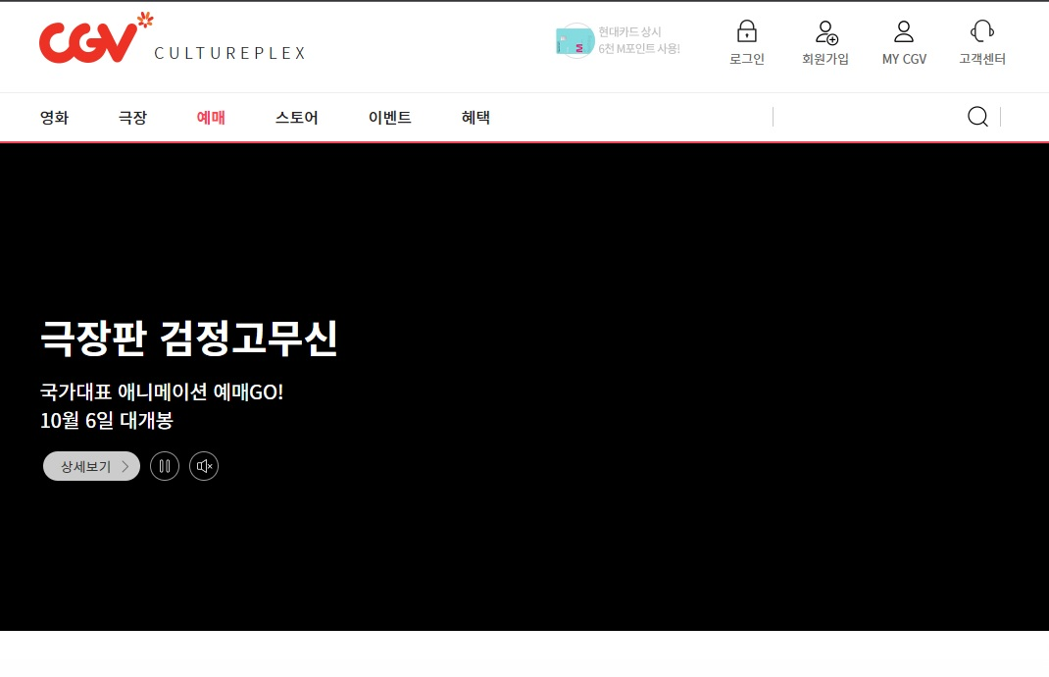
메인 영상클릭 시 해당 영화 정보로 이동

Slide 2
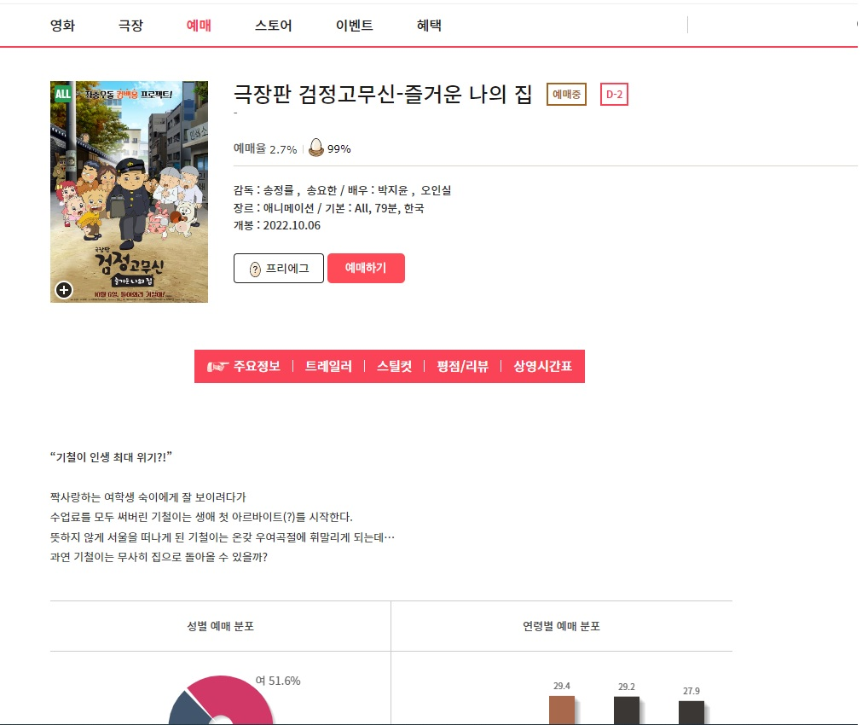
메인 영상클릭 시 해당 영화 정보로 이동

Slide 3
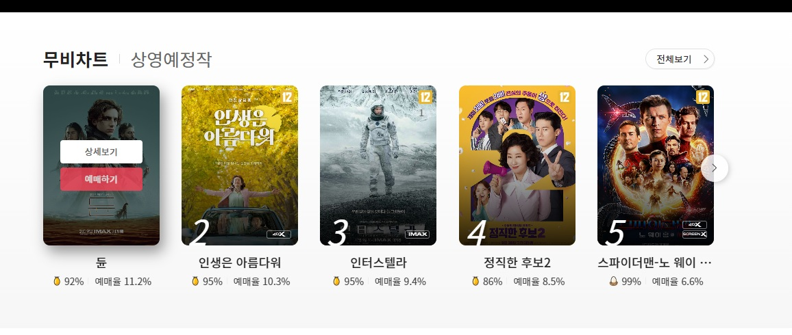
무비차트 상세보기 예매하기 클릭 시 해당 페이지 이동

Slide 4
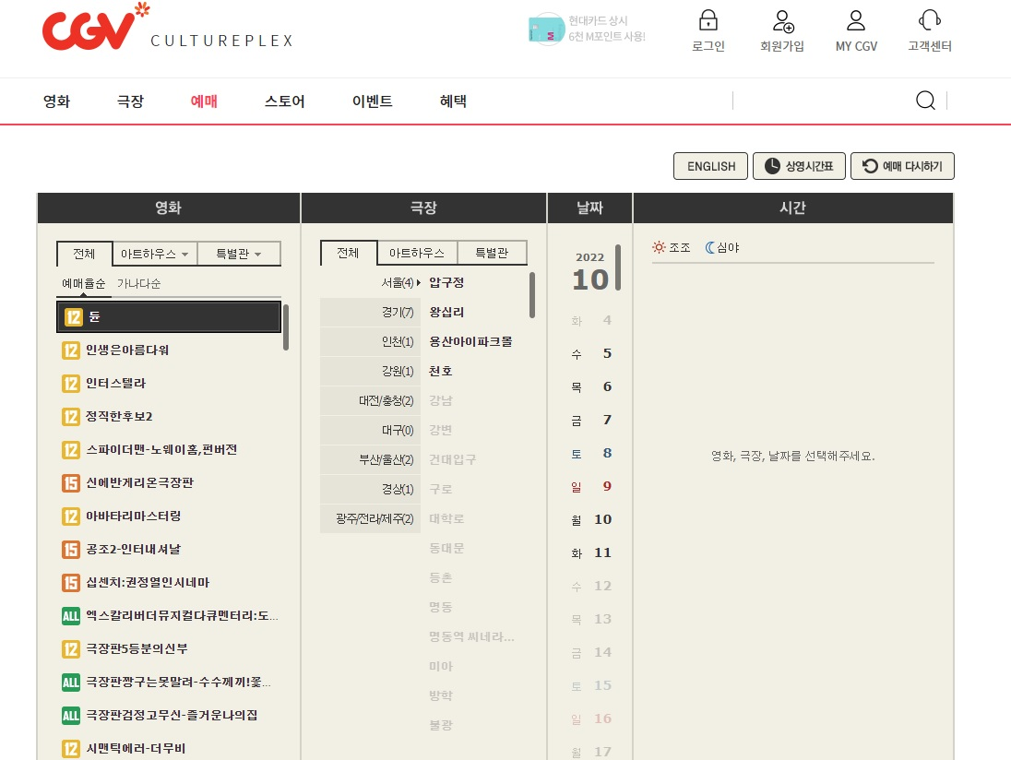
무비차트 상세보기
예매하기 클릭 시 해당 페이지 이동

Slide 5

이벤트 클릭 시 해당 페이지 이동

Slide 6

이벤트 페이지 상세내용

Slide 7
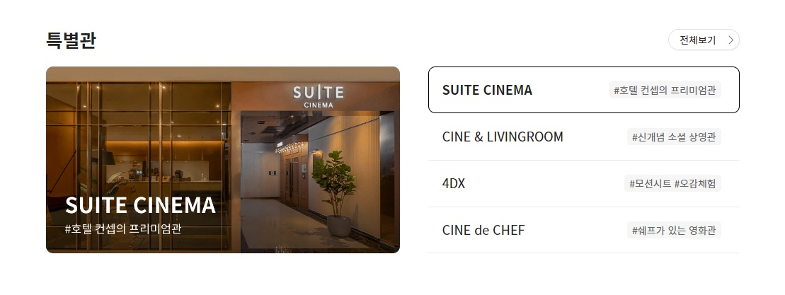
특별관 클릭 시 해당 페이지 이동

Slide 8
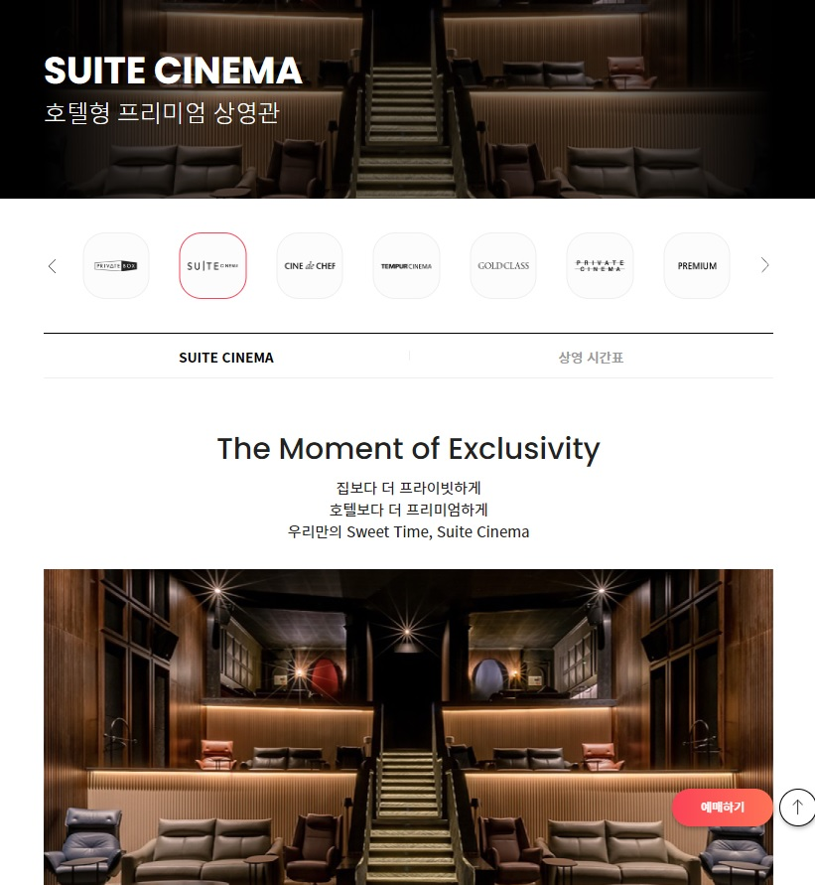
특별관 정보

Slide 9
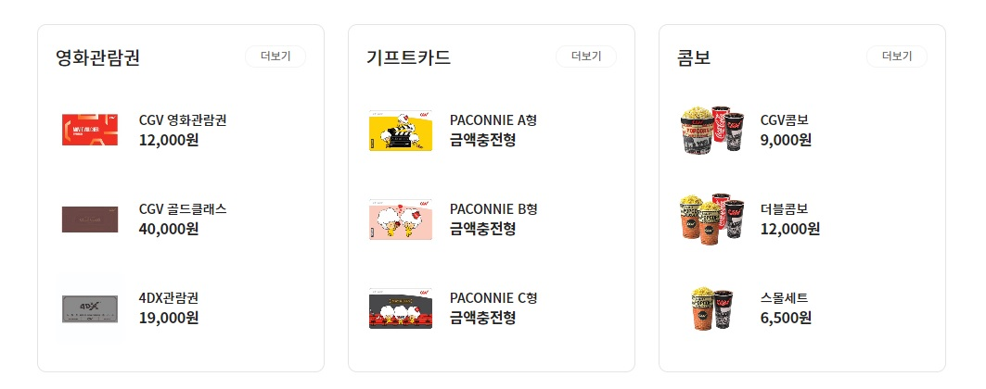
클릭 시 각 상품페이지로 이동

Slide 10
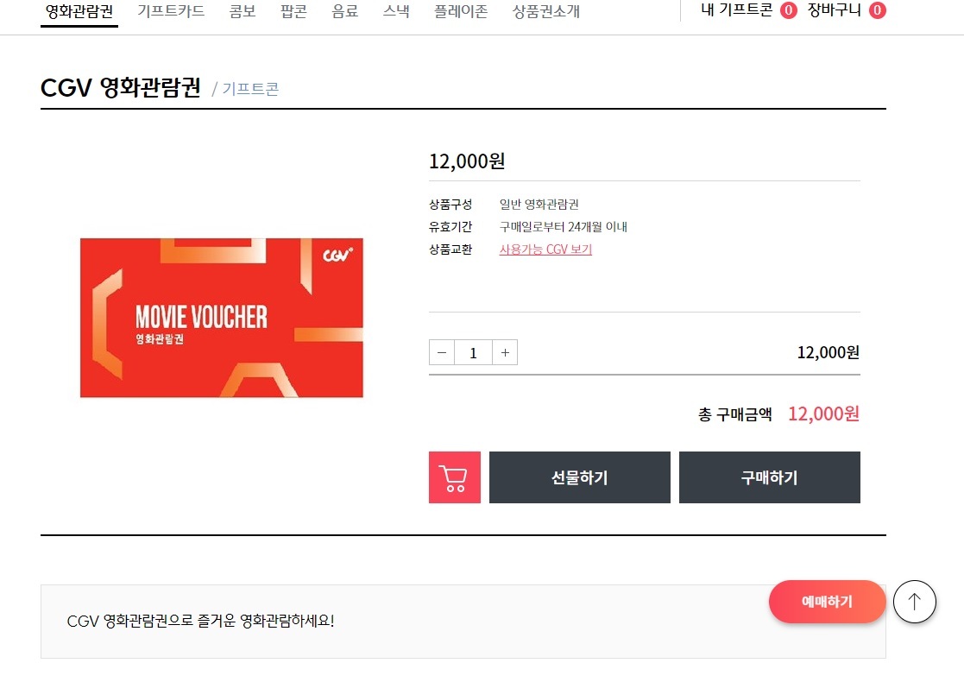

Slide 11
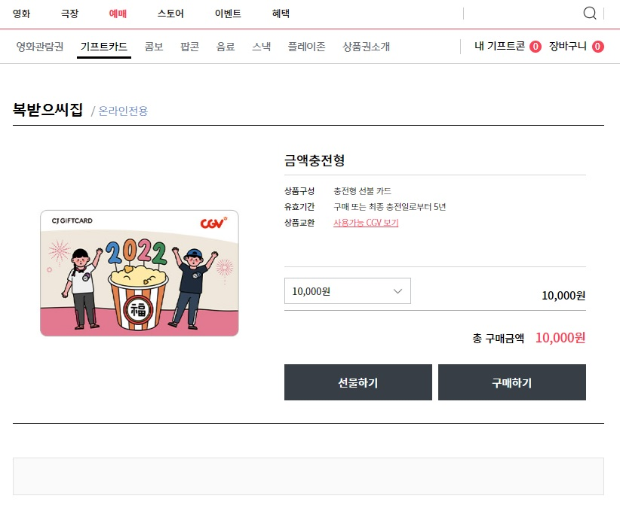

Slide 12
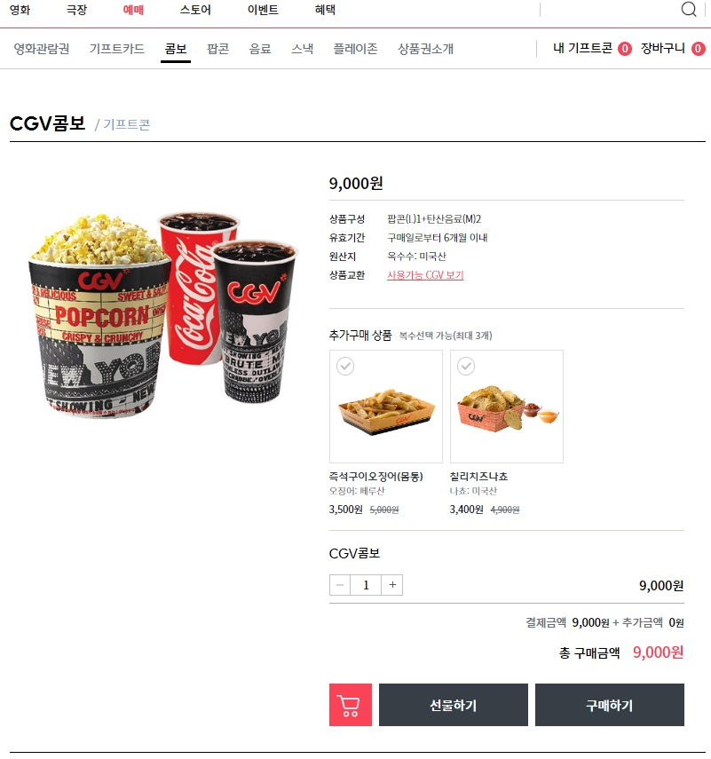

Slide 13
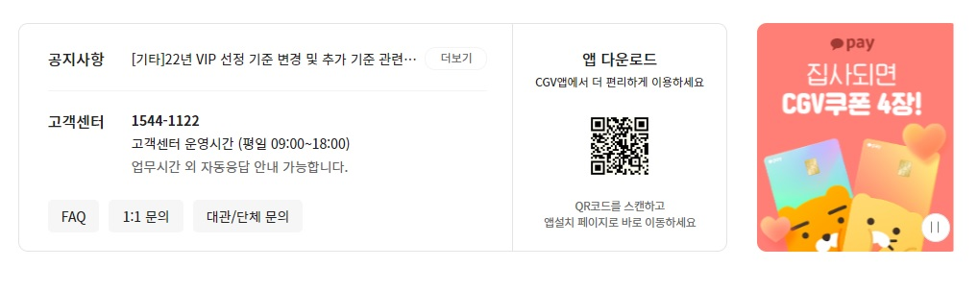
공지사항 클릭 시 공지사항 페이지 이동

